Slide 1
Programas Preventivos en Saneamiento y Riesgos del Consumo

Slide 2
TEMA 4: Bioseguridad y uso de los E.P.P (Elementos de protección personal)

Slide 3
¿QUE ES LA BIOSEGURIDAD?
Son las prácticas que tienen por objeto eliminar o minimizar el factor de riesgo que pueda llegar a afectar la salud o la vida de las personas o pueda contaminar el ambiente.
Bioseguridad
FUENTE: DECRETO 2676/2000

Slide 4
ELEMENTOS DE PROTECCIÓN PERSONAL
(EPP)
El propósito fundamental de los elementos de protección personal (EPP), es prevenir el contacto con el agente infeccioso, creando una barrera entre este y el personal que labora en las áreas de salud.
FUENTE: POLITÉCNICO PROSANEAR
IMAGEN: IMAGEN: https://deconceptos.com/wp-content/uploads/2011/06/concepto-de-bioseguridad.jpg

Slide 5
PROPÓSITOS DE LOS EPP
Todas las personas que se expongan a los agentes biológicos en la prestación de servicios en la salud humana, deben contar con los EPP de acuerdo con el riesgo que se presente durante la realización de sus actividades.
FUENTE: POLITÉCNICO PROSANEAR
IMAGEN: https://4.bp.blogspot.com/-JEImJSFCqZ0/SQ-RzqCNYgI/AAAAAAAAAPY/DRvnXKZwGow/s1600/logo+bioseguridad.jpg

Slide 6
ELEMENTOS DE PROTECCIÓN PERSONAL
El equipo de protección personal necesario para llevar a cabo el manejo de los residuos hospitalarios y similares, por los generadores, desactivadores y prestadores del servicio público especial de aseo, debe estar de acuerdo al manual de bioseguridad

Slide 7
SELECCIÓN DE LOS EPP
La selección de lo EPP se realizara de acuerdo a las condiciones de riesgo y servicio por áreas y tareas.
FUENTE: POLITÉCNICO PROSANEAR
IMAGEN: https://nanoseguridad.uniandes.edu.co/nanorisk/SeguridadEPP.jpeg

Slide 8
USO DE LOS GUANTES:
Sangre y otros fluidos corporales
Se debe usar guantes para todo procedimiento que implique contacto con :
Superficies contaminadas
Recolección de residuos
Uso de implementos de aseo
FUENTE: POLITÉCNICO PROSANEAR
FUENTE: https://www.minsalud.gov.co/salud/Documents/observatorio_vih/documentos/prevencion/promocion_prevencion/riesgo_biol%C3%B3gico-bioseguridad/b_bioseguridad/BIOSEGURIDAD.pdf

Slide 9
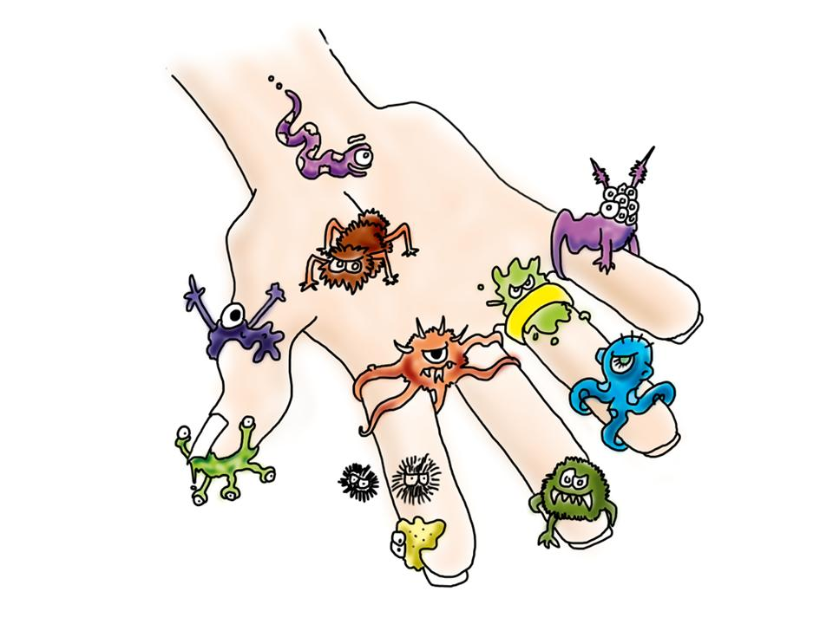
USO DE LOS GUANTES
El uso de los EPP no reemplaza un adecuado lavado de manos ni las técnicas de desinfección antes y después de haber utilizado estos.
FUENTE: POLITÉCNICO PROSANEAR
IMAGEN: http://3.bp.blogspot.com/-IEBhMWXMLxs/T8-YkGmCjQI/AAAAAAAAAAM/5Jp-nO5aPms/s1600/imagen+mano+con+germenes.jpg

Slide 10
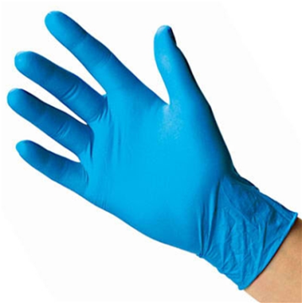
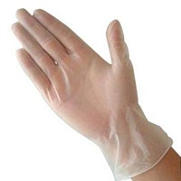
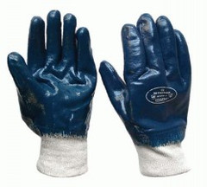
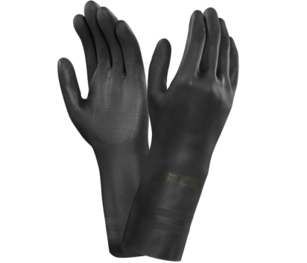
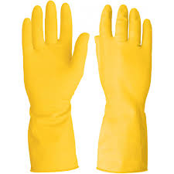
Nitrilo
TIPOS DE GUANTES
Vinilo
IMAGEN: http://www.atuladogrupo.es/wp-content/uploads/2016/03/Guantes-de-nitrilo.jpg
IMAGEN: https://sv.all.biz/img/sv/catalog/1719.jpeg
https://http2.mlstatic.com/guantes-de-latex-domesticos-talla-grande-surtek-137396-
Hycron
Latex
IMAGEN: http://www.sentinel-laboratories.com/acatalog/Neotop_29-500_MainPic_980x900.jpg
Neopreno
IMAGEN: http://www.portal.prosac.com.pe/DEPOT-GUANTE-TEJIDO-HYCRON-PUO-TEJIDO-STELLPRO.jpg

Slide 11
USO DE LOS GUANTES
Son económicos, No producen alergias, buena sensibilidad, fáciles de poner y sacar.
VINILO
Desventajas: se rajan con facilidad, poco elásticos (quedan sueltos), baja resistencia a tracción y punción, baja resistencia a químicos.
Su modo de uso es por cortos periodos de tiempo, en tareas de bajo riesgo
FUENTE: http://www.reutter.cl/index.php/10-noticias/66-tipos-de-guantes-y-uso-recomendado

Slide 12
USO DE LOS GUANTES
Parte de las ventajas es que son muy flexibles, se ajustan con facilidad, buena sensibilidad al tacto, buen agarre, mayor resistencia que Vinilo.
LÁTEX:
Desventajas: pueden producir alergia, baja resistencia a punciones, regular resistencia a químicos.
Su modo de uso es por periodos largos, donde se requiera precisión.
FUENTE: http://www.reutter.cl/index.php/10-noticias/66-tipos-de-guantes-y-uso-recomendado

Slide 13
USO DE LOS GUANTES
Parte de las ventajas es que no producen alergias, muy resistente a químicos, tracción y punción, muy buen ajuste.
NITRILO:
Parte de las desventajas es que su precio es mayor que otros, se produce fatiga elástica, no biodegradables.
Su uso es para tareas de precisión, uso por periodos largos, sensibilidad, uso de químicos
FUENTE: http://www.reutter.cl/index.php/10-noticias/66-tipos-de-guantes-y-uso-recomendado

Slide 14
USO DE LOS GUANTES
No producen alergias, buen agarre, muy buen ajuste,
NEOPRENO
FUENTE: http://www.reutter.cl/index.php/10-noticias/66-tipos-de-guantes-y-uso-recomendado

Slide 15
USO DE LOS GUANTES
Para su uso adecuado, se deben tener en cuenta las siguientes normas:
Utilizarlos en todo procedimiento o actividad donde se maneje o se esté en contacto con sangre o líquidos corporales en TODOS los pacientes.
Utilizar guantes en todo procedimiento o actividad donde se manipulen objetos o toquen superficies manchadas con sangre o líquidos corporales.
Utilizar guantes de la talla adecuada; en caso de usar talla incorrecta se favorece la ruptura del guante.
FUENTE: http://www.colombianadesalud.org.co/CAPACITACIONES/EPP%20Y%20RIESGO%20BIOLOGICO.pdf

Slide 16
USO DE LOS GUANTES
Al presentarse ruptura de los guantes estos deben ser descartados inmediatamente.
Aunque no evitan el riesgo por pinchazo o laceración, el uso de guantes disminuye el riesgo de infección ocupacional.
Los guantes ya usados se descartan en el recipiente de color rojo para residuos peligrosos.
FUENTE: http://www.colombianadesalud.org.co/CAPACITACIONES/EPP%20Y%20RIESGO%20BIOLOGICO.pdf

Slide 17
USO DE LOS GUANTES
Los guantes utilizados en tareas de aseo y mantenimiento de áreas físicas, superficies y elementos de uso médicos deberán ser de material de caucho tipo industrial y de un calibre grueso que impida o minimice los accidentes con materiales cortopunzantes.
Los guantes industriales se pueden lavar y desinfectar para su posterior uso.
FUENTE http://www.colombianadesalud.org.co/CAPACITACIONES/EPP%20Y%20RIESGO%20BIOLOGICO.pdf

Slide 18
USO DE LOS GUANTES
Una vez hayan sido utilizados deberán ser lavados, desinfectados, secados y colocados en un sitio aséptico en el cuarto donde se encuentran todos los materiales de aseo, para evitar el riesgo de contaminación.
FUENTE: http://www.colombianadesalud.org.co/CAPACITACIONES/EPP%20Y%20RIESGO%20BIOLOGICO.pdf

Slide 19
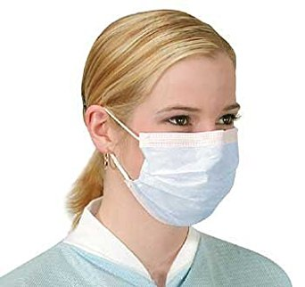
USO DE TAPABOCAS, FILTRO, CARETA O MASCARILLA
Se usa para proteger las vías respiratorias superiores y prevenir la exposición de las membranas
mucosas de boca y nariz, a líquidos o gaseosos potencialmente infecciosos o tóxicos, en procesos de limpieza y
desinfección de áreas y equipos de los diferentes servicios en la atención en salud.
IMAGEN: http://www.colombianadesalud.org.co/CAPACITACIONES/EPP%20Y%20RIESGO%20BIOLOGICO.pdf
FUENTE: https://images-na.ssl-images-amazon.com/images/I/31d9XVneEQL._SX342_.jpg

Slide 20
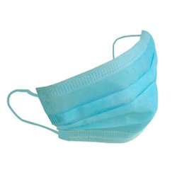
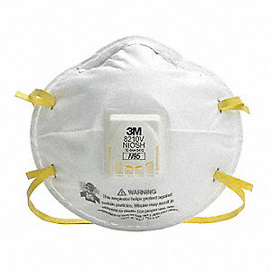
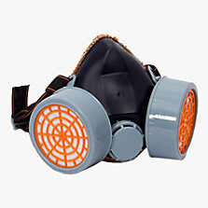
USO DE TAPABOCAS, FILTRO, CARETA O MASCARILLA
TAPABOCAS DESECHABLE
MASCARILLA N95
TIPOS
IMAGEN: https://5.imimg.com/data5/XT/IA/MY-25599291/4-ply-anti-for-visor-mask-250x250.jpg
IMAGEN: https://static.grainger.com/rp/s/is/image/Grainger/14F203_AS01?$mdmain$
CARETA O RESPIRADOR
FUENTE: http://homecenterco.scene7.com/is/image/SodimacCO/cat1670200?$Redesing223$

Slide 21
USO DE TAPABOCAS, FILTRO, CARETA O MASCARILLA
Para su uso se tendrán en cuenta las siguientes recomendaciones:
Utilizar tapabocas, caretas o mascarillas de un material que garantice un alto potencial de filtración (múltiples capas), que sea desechable.
Que se pueda acomodar y tenga buena adaptación.
Que permita el cubrimiento de la nariz y la boca.
FUENTE: http://www.colombianadesalud.org.co/CAPACITACIONES/EPP%20Y%20RIESGO%20BIOLOGICO.pdf

Slide 22
USO DE TAPABOCAS, FILTRO, CARETA O MASCARILLA
Que permita el cubrimiento de la nariz y la boca.
Utilizar el tapaboca durante todos los procedimientos que puedan generar aerosoles (gotas) de sangre o líquidos corporales para evitar la exposición de las membranas mucosas de la boca y la nariz.
No mantenerlo colgado del cuello.
FUENTE: http://www.colombianadesalud.org.co/CAPACITACIONES/EPP%20Y%20RIESGO%20BIOLOGICO.pdf

Slide 23
USO DE TAPABOCAS, FILTRO, CARETA O MASCARILLA
Desechar el tapabocas usado en el recipiente destinado a la recolección de residuos peligrosos o de riesgo biológico (color rojo).
Se debe emplear tapabocas de alta eficiencia N95 cuando se atienda un paciente que presente una
patología transmitida por aerosoles, tales como gripa AH1N1, TBC laríngea, Varicela, Rubeola, Herpes
entre otros.
FUENTE: http://www.colombianadesalud.org.co/CAPACITACIONES/EPP%20Y%20RIESGO%20BIOLOGICO.pdf

Slide 24
USO DE PROTECTORES OCULARES (GAFAS, MONOGAFAS O VISOR)
Su uso es obligatorio con el fin de proteger los ojos y la piel alrededor de estos de infecciones
ocasionadas por la carga microbiana potencialmente patógena que contienen las salpicaduras,
gotas o aerosoles o que se pueden encontrar esparcidas en el ambiente.
FUENTE: http://www.colombianadesalud.org.co/CAPACITACIONES/EPP%20Y%20RIESGO%20BIOLOGICO.pdf

Slide 25
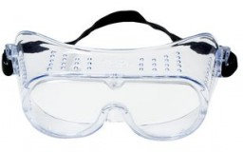
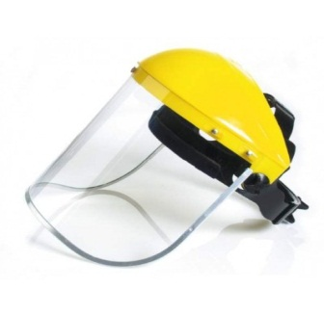
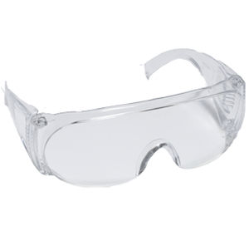
USO DE PROTECTORES OCULARES (GAFAS, MONOGAFAS O VISOR)
TIPOS
IMAGEN: http://vanperperu.com/admin/images/img_db/pro_8723.jpg
IMAGEN: http://www.proveedor.com.co/uploads/resize/listados/VENTILACION_DIRECTA.jpg
IMAGEN: http://img.directindustry.es/images_di/photo-mg/31849-5061017.jpg

Slide 26
USO DE PROTECTORES OCULARES (GAFAS, MONOGAFAS O VISOR)
Para su uso se tendrán en cuenta las siguientes recomendaciones:
Se deben elegir protectores oculares que tengan un buen sellado periférico y mejor
adaptación al rostro, los anteojos comunes no ofrecen protección.
Si se va a utilizar visor, este debe estar hecho de material transparente y flexible que no
distorsione la visión y que permita el fácil lavado y desinfección.
FUENTE: http://www.colombianadesalud.org.co/CAPACITACIONES/EPP%20Y%20RIESGO%20BIOLOGICO.pdf

Slide 27
USO DE PROTECTORES OCULARES (GAFAS, MONOGAFAS O VISOR)
Los protectores oculares deben someterse a limpieza y desinfección después de cada uso.
La superficie de la pantalla de acetato del visor debe someterse a la acción de un chorro de agua para remover los residuos que se hayan quedado adheridos a ella.
Seguidamente se le aplica jabón enzimático y nuevamente se somete a la acción del chorro de agua para remover los restos de jabón.
Cuando esté perfectamente seca, se le debe pasar un paño suave y limpio, para eliminar todas las partículas restantes.
Finalmente se debe guardar en una bolsa anti fluido limpia para evitar su contaminación.
FUENTE: http://www.colombianadesalud.org.co/CAPACITACIONES/EPP%20Y%20RIESGO%20BIOLOGICO.pdf

Slide 28
USO DEL GORRO
Es una barrera efectiva contra gotitas, aerosoles, sangre y otros
contaminantes generados de los pacientes hacia el Médico, Odontólogo,
Técnico o Auxiliar que realice un procedimiento clínico, o que se puedan
encontrar esparcidas en el ambiente
Se puedan depositar en el cabello
de quienes realizan los diferentes procedimientos asistenciales y
operacionales como limpieza y desinfección de áreas, superficies,
materiales e insumos utilizados
FUENTE: http://www.colombianadesalud.org.co/CAPACITACIONES/EPP%20Y%20RIESGO%20BIOLOGICO.pdf

Slide 29
USO DEL GORRO
Para su uso se tendrán en cuenta las siguientes recomendaciones:
Debe ser de un material anti fluido de contextura suave y desechable.
El diseño debe ser tipo "gorro de baño" que cubra toda la cabeza y permita recoger la totalidad del cabello dentro del mismo.
El gorro se debe cambiar diariamente y después de su uso se debe
descartar en el recipiente destinado a la recolección de residuos
peligrosos de riesgo biológico
FUENTE: http://www.colombianadesalud.org.co/CAPACITACIONES/EPP%20Y%20RIESGO%20BIOLOGICO.pdf

Slide 30
USO DEL UNIFORME
La bata también debe ser usada por el personal que realiza las labores de limpieza y desinfección de áreas, equipos,
dispositivos médicos del consultorio médico.
Es muy importante para la protección corporal, es una barrera que evita la contaminación de la ropa normal durante la atención, contra salpicaduras de líquidos o fluidos corporales (sangre, saliva), que puedan generarse
desde cualquier sitio.
FUENTE: http://www.colombianadesalud.org.co/CAPACITACIONES/EPP%20Y%20RIESGO%20BIOLOGICO.pdf

Slide 31
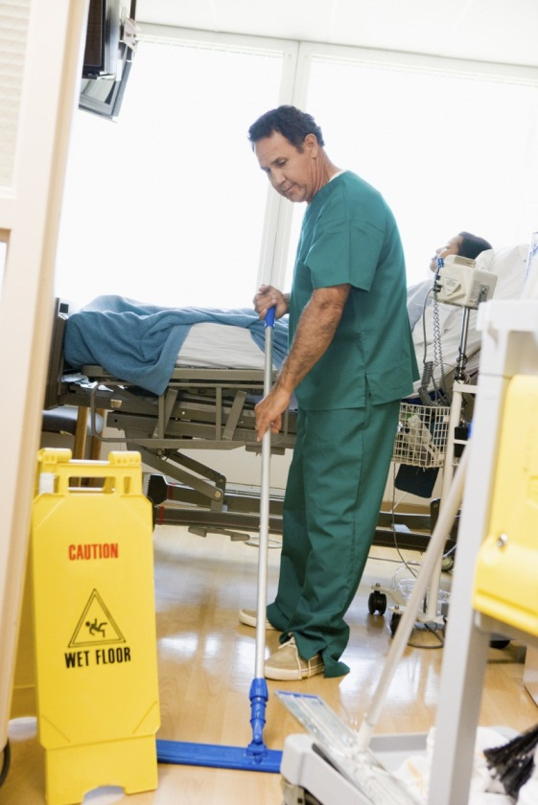
USO DEL UNIFORME
Para su uso correcto se tendrán en cuenta las siguientes recomendaciones:
Las personas que realizan las labores de limpieza y desinfección de áreas y superficies
externas del consultorio médico, también deben utilizar bata o delantal durante la
realización de sus tareas.
IMAGEN: https://avistatime.com/wp-content/uploads/2015/11/iStock_000025454788Large1-e1447858272533.jpg
FUENTE: http://www.colombianadesalud.org.co/CAPACITACIONES/EPP%20Y%20RIESGO%20BIOLOGICO.pdf

Slide 32
USO DEL UNIFORME
El uniforme se pondrá siempre en el sitio de trabajo, nunca se debe venir con el desde la casa.
Debe lavarse aparte de la ropa de la casa para evitar la contaminación.
Debe ser de cambio diario y durante el día cuando fuese necesario de acuerdo al proceso realizado.
FUENTE: POLITÉCNICO PROSANEAR

Slide 33
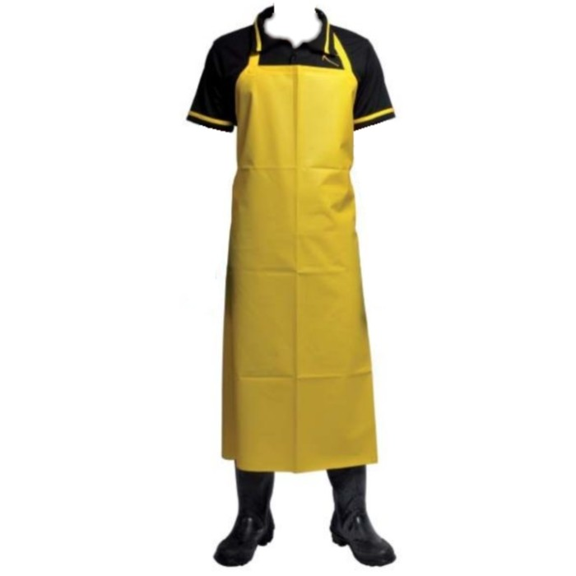
USO DE DELANTAL ANTIFLUIDOS
Para evitar salpicaduras
IMAGEN: http://www.mvdotaciones.com.co/wp-content/uploads/2016/11/delantal.jpg

Slide 34
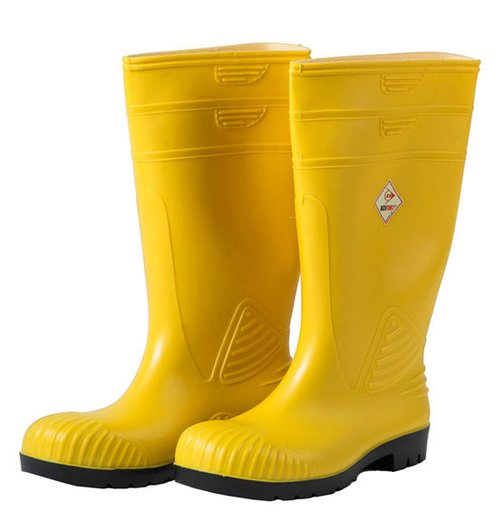
USO DE CALZADO CERRADO O BOTAS
Para evitar accidentes con derrames o salpicaduras
IMAGEN: http://img.directindustry.es/images_di/photo-g/23380-6071863.jpg
FUENTE: POLITÉCNICO PROSANEAR

Slide 35
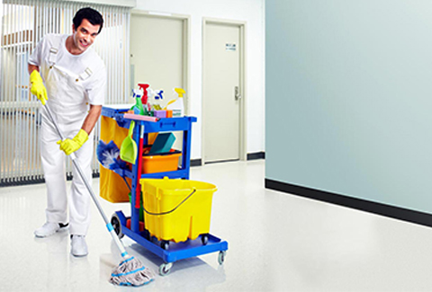
PROTOCOLOS DE BIOSEGURIDAD
Mantenga el lugar de trabajo en óptimas condiciones de aseo, iluminación y ventilación
FUENTE: http://www.colombianadesalud.org.co/CAPACITACIONES/EPP%20Y%20RIESGO%20BIOLOGICO.pdf
http://www.limpiezalfaclean.com/images/servicios/galerias/aseo-habitaciones/5.jpg

Slide 36
PROTOCOLOS DE BIOSEGURIDAD
Evite fumar, beber y comer cualquier alimento en el sitio de trabajo.
FUENTE: http://www.colombianadesalud.org.co/CAPACITACIONES/EPP%20Y%20RIESGO%20BIOLOGICO.pdf
IMAGEN: http://3.bp.blogspot.com/--5qeUAMsptk/VP-Me5R3_3I/AAAAAAAAAAU/YCqegcf5f1o/s1600/no-fumar_42581.jpg

Slide 37
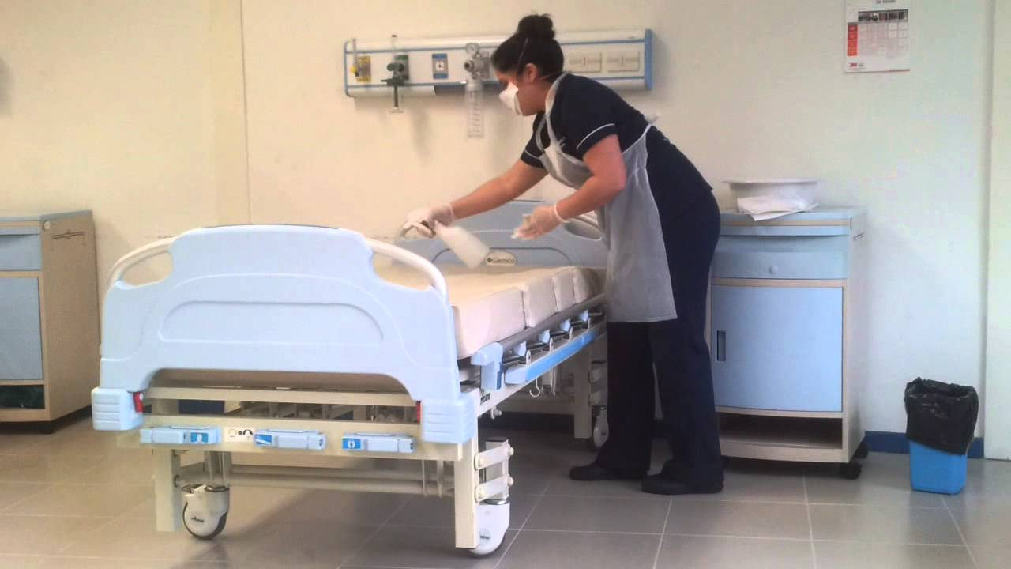
PROTOCOLOS DE BIOSEGURIDAD
Maneje todo paciente como potencialmente infectado. Las normas Universales deben aplicarse con todos los
pacientes, independientemente del diagnóstico, por lo que se hace innecesaria la clasificación específica de
sangre y otros líquidos corporales.
IMAGEN: https://i.ytimg.com/vi/43NrAprsDJ8/maxresdefault.jpg
FUENTE: http://www.colombianadesalud.org.co/CAPACITACIONES/EPP%20Y%20RIESGO%20BIOLOGICO.pdf

Slide 38
PROTOCOLOS DE BIOSEGURIDAD
Lávese cuidadosamente las manos antes y después de cada proceso e igualmente si se tiene
contacto con material patógeno.
Utilice en forma sistemática guantes plásticos o de látex en procedimientos que conlleven manipulación de
elementos biológicos/o cuando maneje instrumental o equipo contaminado en la atención del paciente
FUENTE: http://www.colombianadesalud.org.co/CAPACITACIONES/EPP%20Y%20RIESGO%20BIOLOGICO.pdf

Slide 39
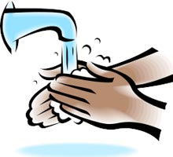
PROTOCOLOS DE BIOSEGURIDAD
Absténgase de tocar con las manos enguantadas algunas partes del cuerpo y de manipular objetos diferentes a los
requeridos.
FUENTE: http://www.colombianadesalud.org.co/CAPACITACIONES/EPP%20Y%20RIESGO%20BIOLOGICO.pdf
IMAGEN: http://saludyperdidadepeso.com/wp-content/uploads/2012/05/lavado-de-manos2.jpg

Slide 40
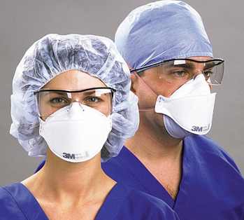
PROTOCOLOS DE BIOSEGURIDAD
Emplee mascarillas y protectores oculares durante procedimientos que puedan generar salpicaduras o góticas -
aerosoles- de sangre u otros líquidos corporales.
IMAGEN: https://userscontent2.emaze.com/images/02e7c53c-a351-4f17-afd2
FUENTE: http://www.colombianadesalud.org.co/CAPACITACIONES/EPP%20Y%20RIESGO%20BIOLOGICO.pdf

Slide 41
PROTOCOLOS DE BIOSEGURIDAD
Mantenga sus elementos de protección personal en óptimas condiciones de aseo, en un lugar seguro y de fácil
acceso.
IMAGEN:http://2.bp.blogspot.com/-wHB9SgHf4dI/UiPpD37cJTI/AAAAAAAAACA/fo6CzFucQAs/s1600/bioseguridad.png
FUENTE: http://www.colombianadesalud.org.co/CAPACITACIONES/EPP%20Y%20RIESGO%20BIOLOGICO.pdf

Slide 42
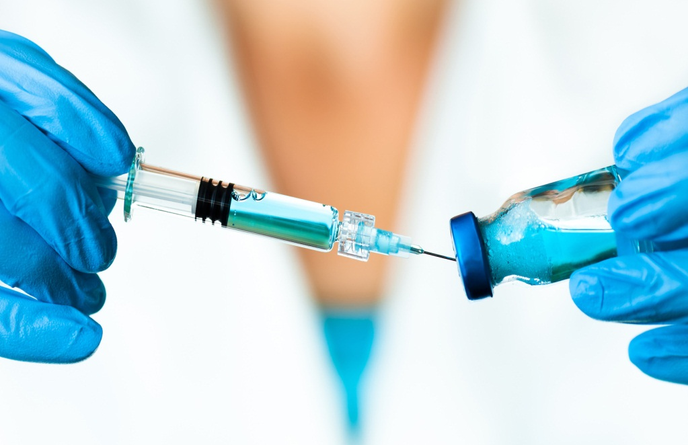
PROTOCOLOS DE BIOSEGURIDAD
Mantenga actualizado su esquema de vacunación completo.
IMAGEN: http://www.santamarta.gov.co/portal/images/f256d4g6f5g6hfsd.jpg
FUENTE: http://www.colombianadesalud.org.co/CAPACITACIONES/EPP%20Y%20RIESGO%20BIOLOGICO.pdf

Slide 43
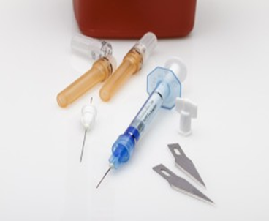
PROTOCOLOS DE BIOSEGURIDAD
Maneje con estricta precaución elementos cortopunzantes.
IMAGEN: https://userscontent2.emaze.com/images/8df021a9-76da-431f-b83c-41
FUENTE: http://www.colombianadesalud.org.co/CAPACITACIONES/EPP%20Y%20RIESGO%20BIOLOGICO.pdf

Slide 44
PROTOCOLOS DE BIOSEGURIDAD
Las uñas del personal, deberán mantenerse cortas y siempre muy limpias.
Se debe evitar el uso de maquillaje o lociones.
Evitar el uso de accesorios
Mantener el cabello recogido
IMAGEN: http://weclipart.com/gimg/493769879F45390B/cleaning-girl-vector-596408.jpg
FUENTE: POLITÉCNICO PROSANEAR

Slide 45
PROTOCOLOS DE BIOSEGURIDAD
LAVADO DE MANOS
Disminuir los microorganismos existentes en la piel y uñas de las manos
Es el lavado mecánico con abundante agua y jabón desinfectante líquido,
prevenir o minimizar el riesgo de infección
FUENTE: http://www.colombianadesalud.org.co/CAPACITACIONES/EPP%20Y%20RIESGO%20BIOLOGICO.pdf

Slide 46
PROTOCOLOS DE BIOSEGURIDAD
LAVADO DE MANOS
El lavado de las manos es una herramienta fundamental en la prevención de infecciones y es un medio eficaz para garantizar un entorno de trabajo seguro.
FUENTE: POLITÉCNICO PROSANEAR
IMAGEN: http://3.bp.blogspot.com/-G6HguihICHQ/UG9sUmNWcqI/AAAAAAAAAK8/jT4Iriz7jg4/s1600/LOGO_LAVADO_MANOS_3.png

Slide 47
PROTOCOLOS DE BIOSEGURIDAD
LAVADO DE MANOS – CUANDO REALIZARLO……
Antes de utilizar los guantes e implementos de aseo
Cada cambio de actividad
Al tocar objetos o superficies contaminados
A intervalos constantes durante toda la jornada laboral
FUENTE: POLITÉCNICO PROSANEAR

Slide 48
PROTOCOLOS DE BIOSEGURIDAD
LAVADO DE MANOS
Tener la suficiente duración y la acción mecánica que permita que los
productos antimicrobianos estén en contacto el tiempo suficiente para lograr los resultados deseados.
Para ser efectivo, el lavado de manos deberá:
FUENTE: http://www.colombianadesalud.org.co/CAPACITACIONES/EPP%20Y%20RIESGO%20BIOLOGICO.pdf

Slide 49
PROTOCOLOS DE BIOSEGURIDAD
LAVADO DE MANOS
Se ha demostrado que el contacto repetido puede constituirse en una
fuente de contaminación cruzada y proliferación de hongos.
Evitar el empleo de jabones sólidos
Utilizar soluciones líquidas obtenidas de dispensadores apropiados.
FUENTE: http://www.colombianadesalud.org.co/CAPACITACIONES/EPP%20Y%20RIESGO%20BIOLOGICO.pdf

Slide 50
PROTOCOLOS DE BIOSEGURIDAD
LAVADO DE MANOS
El enjuague debe realizarse con agua fría para cerrar los poros
Para el secado de las manos se debe emplear toallas de papel, debido a que en las toallas de tela también crecen
bacterias
FUENTE: http://www.colombianadesalud.org.co/CAPACITACIONES/EPP%20Y%20RIESGO%20BIOLOGICO.pdf

Slide 51
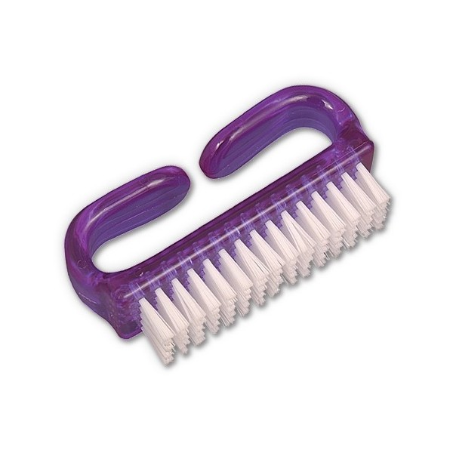
PROTOCOLOS DE BIOSEGURIDAD
LAVADO DE MANOS
Facilitan la presencia de infecciones cruzadas
No utilizar cepillos pues estos además de lesionar la piel, si no se someten a esterilización cada vez que se van a emplear…
IMAGEN: http://www.evaedenparaiso.es/69-2123-large/2x-cepillos-limpiador-unas.jpg
FUENTE: http://www.colombianadesalud.org.co/CAPACITACIONES/EPP%20Y%20RIESGO%20BIOLOGICO.pdf

Slide 52
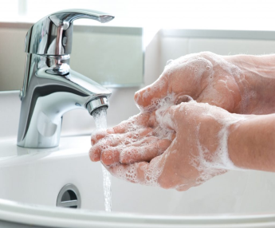
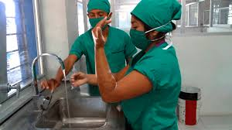
PROTOCOLOS DE BIOSEGURIDAD
LAVADO DE MANOS - TIPOS
IMAGEN: http://1.bp.blogspot.com/-peETqbAFW0o/VqkZg1PplmI/AAAAAAAAAsM/FnsTwOJTkRI/s1600/images.jpg
Lavado de manos clínico o antiséptico
IMAGEN: https://news.leavitt.com/wp-content/uploads/2017/08/31000488_xl-1024x683.jpg
Lavado de manos rutinario o
social

Slide 53
PROTOCOLOS DE BIOSEGURIDAD
LAVADO DE MANOS RUTINARIO O SOCIAL
La remoción
mecánica de suciedad y la
reducción de microorganismos
transitorios de la piel
Jabón antimicrobiano en solución líquida
Requiere
Se deberá frotar las
manos de forma vigorosa con
una duración no menor de 15
segundos.
FUENTE: http://www.colombianadesalud.org.co/CAPACITACIONES/EPP%20Y%20RIESGO%20BIOLOGICO.pdf

Slide 54
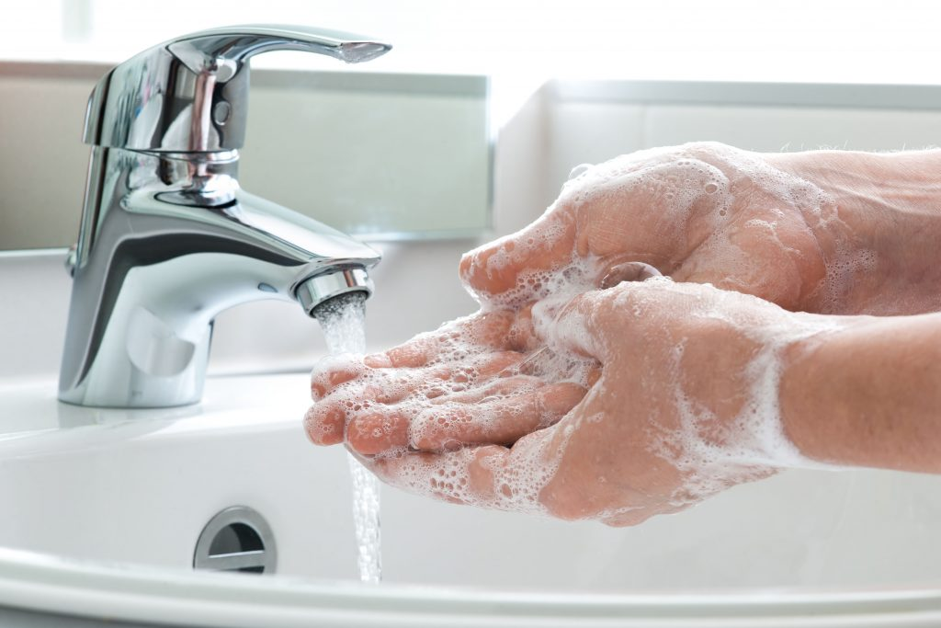
PROTOCOLOS DE BIOSEGURIDAD
IMAGEN: https://sumedico.com/wp-content/uploads/2017/10/5-momentos-para-lavado-de-manos-1.jpg
LAVADO DE MANOS RUTINARIO O
SOCIAL

Slide 55
PROTOCOLOS DE BIOSEGURIDAD
LAVADO DE MANOS CLÍNICO O ANTISÉPTICO
El objetivo es remover o eliminar los
microorganismos transitorios
adquiridos por contacto reciente con
los pacientes o material contaminado.
Se realiza con una solución jabonosa antiséptica de amplio espectro microbiano, que tenga rápida acción
Duración del proceso: 40 a 60 segundos
FUENTE: http://www.colombianadesalud.org.co/CAPACITACIONES/EPP%20Y%20RIESGO%20BIOLOGICO.pdf

Slide 56
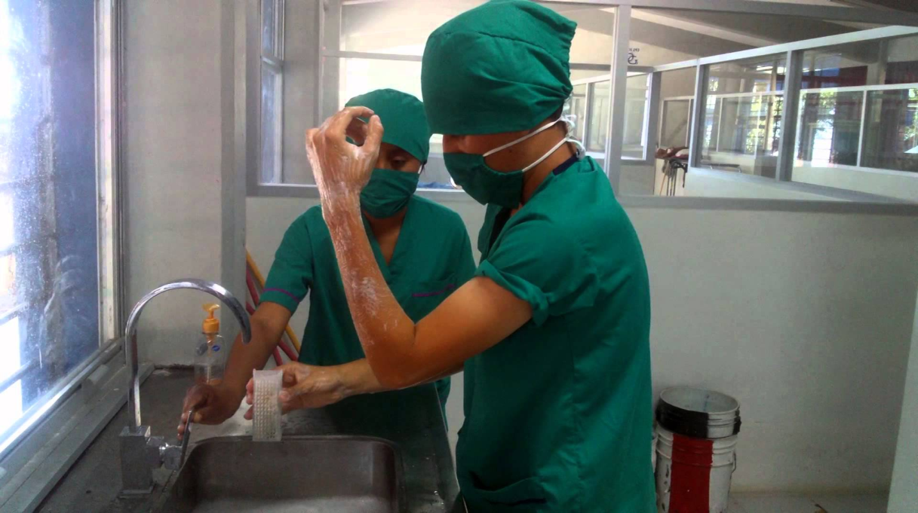
PROTOCOLOS DE BIOSEGURIDAD
IMAGEN: https://i.ytimg.com/vi/hxBgEFRiG_Q/maxresdefault.jpg
LAVADO DE MANOS CLÍNICO O ANTISÉPTICO

Slide 57
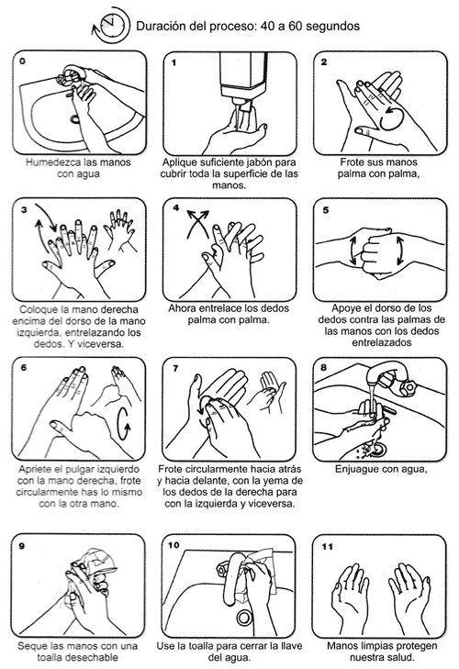
Procedimiento para el lavado de manos clínico o antiséptico
IMAGEN: http://2.bp.blogspot.com/_Yviahv9sx2w/TOl5nFLJF7I/AAAAAAAAABA/Eb1PyMSw1VA/s1600/gripeA_manos%255B1%255D.gif

Slide 58
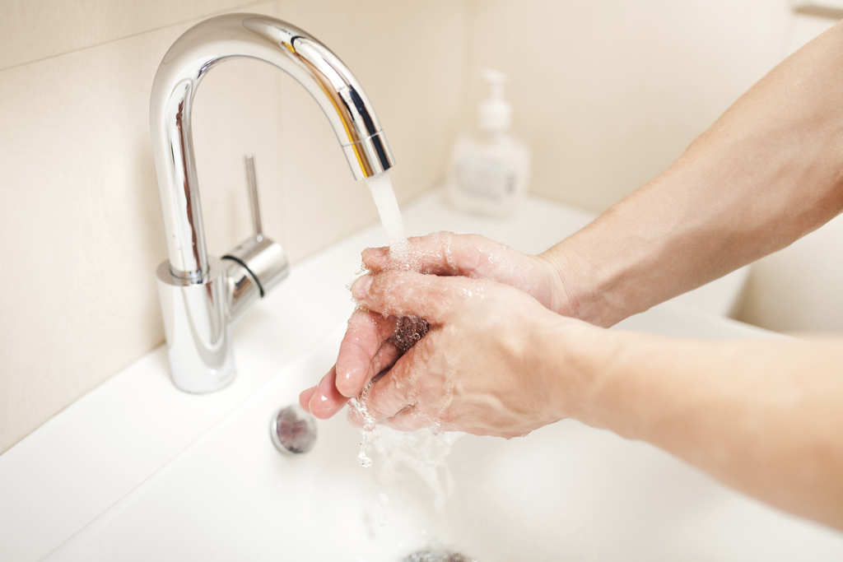
PROTOCOLOS DE BIOSEGURIDAD
PROCEDIMIENTO Y PRECAUCIONES
Para ser efectivo, el lavado de manos deberá tener la suficiente duración y la acción mecánica que permita que los
productos antimicrobianos estén en contacto el tiempo suficiente para lograr los resultados deseados
IMAGEN:: http://www.facemama.com/wp-content/uploads/2009/11/lavarse-las-manos-con-agua-caliente-no-es-saludable.jpg
FUENTE: http://www.colombianadesalud.org.co/CAPACITACIONES/EPP%20Y%20RIESGO%20BIOLOGICO.pdf

Slide 59
PROTOCOLOS DE BIOSEGURIDAD
PROCEDIMIENTO Y PRECAUCIONES
Durante el lavado de manos, se deberá tener especial atención en: la parte interna de los dedos sobre todo los
dedos pulgares, parte del dorso de las manos y bajo las uñas
IMAGEN: http://www.mimosparamama.com/wp-content/uploads/2014/10/alianza_aire-dia_lavado_manos.png
FUENTE: http://www.colombianadesalud.org.co/CAPACITACIONES/EPP%20Y%20RIESGO%20BIOLOGICO.pdf

Slide 60
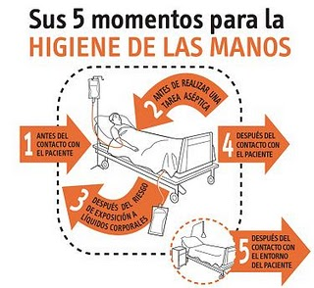
PROTOCOLOS DE BIOSEGURIDAD
LAVADO DE MANOS
IMAGEN: http://1.bp.blogspot.com/_HZIO9Uu6NHY/TMyN1I2IPYI/AAAAAAAABd0/HcETPr0hsWM/s1600/lavado_de_manos.jpg

Slide 61
PROTOCOLOS DE BIOSEGURIDAD
Higiene de manos con preparaciones alcohólicas (geles)
El uso de geles de alcohol no reemplazo el lavado de las manos frecuente.
Éstas preparaciones a base de alcohol reducen los gérmenes en las manos, pero no pueden eliminar la suciedad visible o contaminación
IMAGEN: http://www.consejosdelimpieza.com/2013/05/Lavar-y-desinfectar-las-manos.html

Slide 62
PROTOCOLOS DE BIOSEGURIDAD
Higiene de manos con preparaciones alcohólicas (geles)
Es recomendable utilizar sólo los geles de lavado de manos en seco, sobre las manos limpia,.
Es importante lavarse las manos con agua y jabón cada vez que están visiblemente sucias
IMAGEN: http://www.consejosdelimpieza.com/2013/05/Lavar-y-desinfectar-las-manos.html

